Slide 1


Об итогах государственной итоговой аттестации в 2015 году
по физике

Slide 2
ОГЭ

Slide 3
Количество участников ОГЭ по физике
Район | Доля участников ОГЭ по физике ,%
Авиастроительный, Ново-Савиновский | 9,47
Вахитовский, Приволжский | 11,25
Советский | 5,9
Кировский, Московский | 1,8
г. Казань | 7,6
РТ | 6,4

Slide 4
Сравнительные результаты ГИА в новой форме (средний балл и средняя оценка)
Предмет | Средний балл |  |  | Средняя оценка
 | Казань, 2014 | Казань, 2015 | РТ,2015 | Казань, 2014 | Казань, 2015 | РТ,2015
физика | 23,0 | 24,9 | 23,03 | 3,84 | 4,1 | 3,9

Slide 5
Сравнительные результаты по физике за 2013-2015 гг
Район | 2013 | 2014 | 2015
Авиастроительный, Ново-Савиновский | 4,38 | 3,79 | 3,89
Вахитовский, Приволжский | 4,61 | 3,98 | 4,23
Советский | 4,49 | 3,76 | 4,03
Кировский, Московский | 4,3 | 3,82 | 3,87
г.Казань | 4,45 | 3,84 | 4,07
По РТ | 4,52 | 3,87 | 3,9

Slide 6
Сравнительные результаты ОГЭ по физике за 2013-2015 гг

Slide 7
Доля выпускников 9 классов, не набравших минимальный балл по физике
Район | 2014 | 2015
Авиастроительный, Ново-Савиновский | 3,01 | 0,91
Вахитовский, Приволжский | 0,44 | 0
Советский | 2,7 | 0
Кировский,Московский | 1,47 | 0
г.Казань | 1,5 | 0,28
По РТ | 1,61 | 1,09

Slide 8
Средняя оценка выпускников школ города Казани по ОГЭ в сравнении с городами РФ
предмет | Казань | Нижний Новгород | Омск | Ижевск
физика | 4,1 | 4,1 | 4,00 | 3,8

Slide 9
ЕГЭ

Slide 10
Количество участников ЕГЭ по физике
Район | Доля участников ЕГЭ по физике ,%
Авиастроительный, Ново-Савиновский | 8,6
Вахитовский, Приволжский | 14,7
Советский | 8,39
Кировский, Московский | 3,23
г. Казань | 7,5
РТ | 7,67

Slide 11
Сравнительные результаты ЕГЭ по физике за 2013-2015 гг
Район | 2013 | 2014 | 2015
Авиастроительный, Ново-Савиновский | 60,56 | 49,34 | 55,74
Вахитовский, Приволжский | 64,69 | 53,71 | 58,55
Советский | 56,07 | 49,4 | 54,93
Кировский, Московский | 58,39 | 47,71 | 54,51
г.Казань | 60,84 | 50,53 | 56,33
По РТ | 59 | 47,7 | 54,6

Slide 12
Доля выпускников 11 классов, не набравших минимальный балл
Район | 2015
Авиастроительный, Ново-Савиновский | 0,5
Вахитовский, Приволжский | 1,3
Советский | 1,02
Кировский, Московский | 2,4
г. Казань | 1,26

Slide 14
Результативность выпускников дневных школ по физике
Район | Доля выпускников, сдавших ЕГЭ с результатом 80 баллов и выше
 | 2014 | 2015
Авиастроительный, Ново-Савиновский | 6,29 | 6,92
Вахитовский, Приволжский | 9,91 | 13,83
Советский | 4,22 | 7,53
Кировский, Московский | 3,91 | 5,84
г. Казань | 6,65 | 9,26
По РТ | 4,3 | 6,31

Slide 15
Информация о выпускниках, достигших результатов 100 баллов по ЕГЭ
Всего по РТ -8 :Казань-5, Н.Челны -2,Бугульма-1
По городу Казани все 5 из Вахитовского района:
Кузнецов Лев-Лицей им. ЛобачевскогоКФУ;
Сираев Фаиль-Гимназия №96;
Зайнуллина Карина, Кожевников Владислав,
Шуркина Алёна-Лицей №131

Slide 16
Разница величины среднего балла ЕГЭ между ОО муниципального образования
Район | Самый низкий показатель ОУ | Самый высокий показатель ОУ | Средний показатель РТ
Авиастроительный, Ново-Савиновский | 41,33 | 66,21 | 55
Вахитовский, Приволжский | 35 | 75,6
Советский | 46 | 66
Кировский, Московский | 39,8 | 73,13
г.Казань | 35 | 75,6

Slide 17
Результаты ЕГЭ учащихся ОУ разного типа и вида в 2013-2015 гг
Предмет | СОШ |  |  | Лицеи |  |  | Гимназии |  |  | Школы с углубленным изучением отдельных предметов
 | 2013 | 2014 | 2015 | 2013 | 2014 | 2015 | 2013 | 2014 | 2015 | 2013 | 2014 | 2015
физика | 56,4 | 44,6 | 52 | 68,4 | 56,4 | 62 | 62,6 | 51,2 | 57,4 | 60,2 | 49,4 | 54,8

Slide 18
Информация по итогам ЕГЭ в разрезе профиля на 2014-2015учебный год
Район | Наименование образовательного учреждения | Наименование профиля | Количество выпускников обучающихся в выпускном классе | Количество выпускников сдававших ЕГЭ по предмету изучаемому на профильном уровне | Доля сдавших данный предмет | Средний балл 2015
Вахитовский | МАОУ "Лицей № 131" | Физико-математический | 122 | 78 | 63,9 | 75,6
Вахитовский | МАОУ СОШИ "СОлНЦе" | Физико-математический | 9 | 7 | 77,1 | 73,1
Московский | Лицей-интернат №2 | Физико-математический | 45 | 14 | 31,1 | 73,0
Вахитовский | Лицей Лобачевского | Физико-математический | 51 | 41 | 80,3 | 71
Московский | гимназия № 102 | Физико-математический | 25 | 21 | 84,0 | 63,0
Советский | СОШ № 174 | Физико-математический | 25 | 10 | 40,0 | 62,9
Советский | СОШ № 22 | Физико математический | 25 | 5 | 20,0 | 61,4
Авиастроительный | СОШ № 145 | Физико-математический | 86 | 57 | 66,3 | 61,3
Советский | СОШ № 171 | Естественно-научный | 26 | 11 | 42,3 | 61,2
Советский | лицей № 121 | Физико-химический | 26 | 12 | 46,2 | 60,0

Slide 19
Информация по итогам ЕГЭ в разрезе профиля на 2014-2015учебный год
Район | Наименование образовательного учреждения | Наименование профиля | Кол-во выпускников обучающихся в 11 классе | Кол-во выпускников сдававших ЕГЭ по предмету изуч. на профиль.уровне | Доля сдавших данный предмет | Средний балл 2015
Приволжский | Гимназия № 52 | Физико-математический | 45 | 25 | 55,6 | 58,8
Приволжский | Лицей № 83 | Физико-математический | 55 | 35 | 63,6 | 58,5
Московский | гимназия № 9 | Физико-математический | 24 | 15 | 62,5 | 57,0
Вахитовский | гимназия № 96 | Физико-математический | 30 | 15 | 50 | 56,9
Кировский | СОШ № 137 | Естественно-научный | 25 | 10 | 40,0 | 56,0
Авиастроительный | Гимназия № 14 | Физико-математический | 23 | 10 | 43,5 | 54,0
Вахитовский | Лицей № 5 | Физико-химический | 28 | 16 | 57,1 | 52,4
Советский | гимназия № 8 | физико математический | 23 | 23 | 100,0 | 51,6
Московский | СОШ №120 | Физико-математический | 19 | 12 | 63,2 | 51,0
Советский | МБОУ "Школа 144" | Естественно-научный | 25 | 5 | 13,2 | 50,6
Кировский | Гимназия № 152 | Физико-математический | 21 | 5 | 23,8 | 50,0
Приволжский | СОШ № 78 | Физико-математический | 19 | 5 | 26,3 | 46,7
Авиастроительный | Лицей № 26 | Физико-математический | 9 | 2 | 22,2 | 45,5

Slide 20
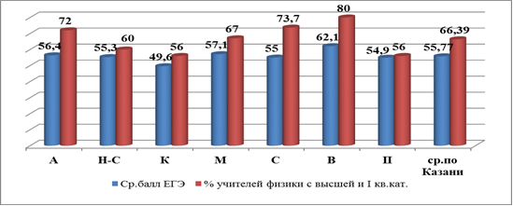
Соотношение квалификации учителей физики со средним баллом ЕГЭ в 2014/2015 учебном году

Slide 21
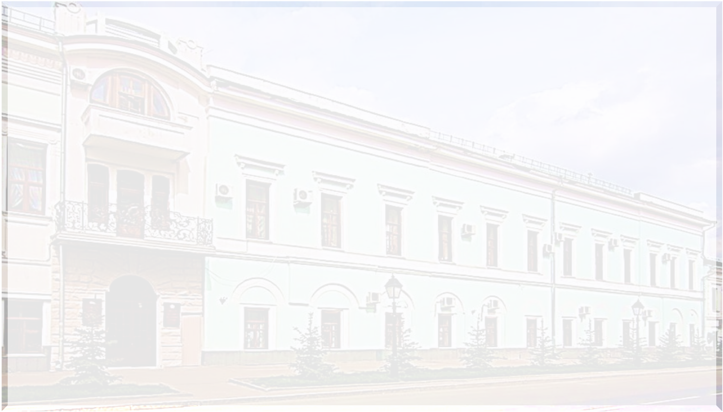
СПАСИБО ЗА ВНИМАНИЕ

